Slide 1

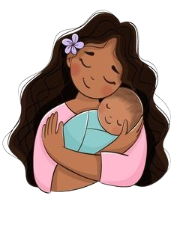
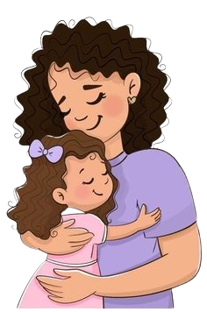
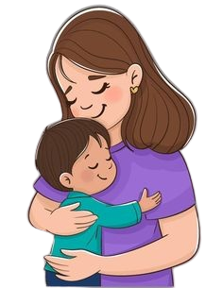

Festejemos a
MAMÁ
Mama
EVALUACIÓN

Slide 2

 | CONTENIDOS: | Comunicación de necesidades, emociones, gustos, ideas y saberes, a través de los diversos lenguajes, desde una perspectiva comunitaria. |  |  | Producción de expresiones creativas con los distintos elementos de los lenguajes artísticos.
 | PROCESOS DE DESARROLLO DEL APRENDIZAJE (PDA): | II.- Escucha con atención, se interesa por lo que las otras personas expresan, e intercambia ideas esperando su turno para hablar. |  |  | I.- Explora y experimenta con los diversos elementos de los lenguajes artísticos, al elaborar producciones.
N° LISTA | NOMBRE DEL ALUMNO | L | EP | RA | L | EP | RA
1.-
2.-
3.-
4.-
5.-
6.-
7.-
8.-
9.-
10.-
11.-
12.-
13.-
14.-
15.-
16.-
17.-
18.-
19.-
20.-
21.-
22.-
23.-
24.-
25.-
Campo Formativo: Lenguajes

Slide 3
 | CONTENIDOS: | Producción de expresiones creativas con los distintos elementos de los lenguajes artísticos. |  |  | Recursos y juegos del lenguaje que fortalecen la diversidad de formas de expresión oral, y que rescatan la o las lenguas de la comunidad y de otros lugares.
 | PROCESOS DE DESARROLLO DEL APRENDIZAJE (PDA): | I.- Explora y experimenta con los diversos elementos de los lenguajes artísticos, al elaborar producciones. |  |  | I.- Combina recursos de los lenguajes, tales como movimientos corporales, gestos, velocidades, ritmos, entre otros, al decir rimas, poemas, canciones, retahílas, trabalenguas, adivinanzas u otros juegos del lenguaje.
N° LISTA | NOMBRE DEL ALUMNO | L | EP | RA | L | EP | RA
1.-
2.-
3.-
4.-
5.-
6.-
7.-
8.-
9.-
10.-
11.-
12.-
13.-
14.-
15.-
16.-
17.-
18.-
19.-
20.-
21.-
22.-
23.-
24.-
25.-
Campo Formativo: Lenguajes

Slide 4
 | CONTENIDOS: | Representación gráfica de ideas y descubrimientos, al explorar los diversos textos que hay en su comunidad y otros lugares. |  |  | Narración de historias mediante diversos lenguajes, en un ambiente donde todas las niñas y todos los niños, participen y se apropien de la cultura, a través de la lectura y la escritura.
 | PROCESOS DE DESARROLLO DEL APRENDIZAJE (PDA): | I.- Explora y descubre diversos textos de su hogar y escuela, como cuentos, carteles, letreros o mensajes, e interpreta qué dicen a partir de las imágenes y marcas gráficas, para conocer más de su entorno. |  |  | I.- Evoca y narra lo que interpreta y entiende de diferentes textos literarios-leyendas, cuentos, fábulas, historias- , y relatos de la comunidad, que escucha en voz de otras personas que las narran o leen.
N° LISTA | NOMBRE DEL ALUMNO | L | EP | RA | L | EP | RA
1.-
2.-
3.-
4.-
5.-
6.-
7.-
8.-
9.-
10.-
11.-
12.-
13.-
14.-
15.-
16.-
17.-
18.-
19.-
20.-
21.-
22.-
23.-
24.-
25.-
Campo Formativo: Lenguajes

Slide 5
 | CONTENIDOS: | Producción de expresiones creativas con los distintos elementos de los lenguajes artísticos.
 | PROCESOS DE DESARROLLO DEL APRENDIZAJE (PDA): | I.- Produce expresiones creativas para representar el mundo cercano, experiencias de su vida personal, familiar o creaciones de su imaginación, recurriendo a los distintos recursos de las artes.
N° LISTA | NOMBRE DEL ALUMNO | L | EP | RA
1.-
2.-
3.-
4.-
5.-
6.-
7.-
8.-
9.-
10.-
11.-
12.-
13.-
14.-
15.-
16.-
17.-
18.-
19.-
20.-
21.-
22.-
23.-
24.-
25.-
Campo Formativo: Lenguajes

Slide 6
 | CONTENIDOS: | Construcción de la identidad y pertenencia a una comunidad y país a partir del conocimiento de su historia, sus celebraciones, conmemoraciones tradicionales y obras del patrimonio artístico y cultural.
 | PROCESOS DE DESARROLLO DEL APRENDIZAJE (PDA): | II.- Intercambia con sus pares, experiencias y vivencias al participar en eventos, celebraciones y conmemoraciones de su comunidad, y las representa con recursos artísticos.
N° LISTA | NOMBRE DEL ALUMNO | L | EP | RA
1.-
2.-
3.-
4.-
5.-
6.-
7.-
8.-
9.-
10.-
11.-
12.-
13.-
14.-
15.-
16.-
17.-
18.-
19.-
20.-
21.-
22.-
23.-
24.-
25.-
Campo Formativo: Naturaleza, Ética y Sociedades

Slide 7
 | CONTENIDOS: | Interacción con personas de diversos contextos, que contribuyan al establecimiento de relaciones positivas y a una convivencia basada en la aceptación de la diversidad.
 | PROCESOS DE DESARROLLO DEL APRENDIZAJE (PDA): | I.- Interactúa con diferentes compañeras y compañeros, para establecer relaciones de amistad, igualdad, empatía y colaboración. |  |  | I.- Respeta a sus compañeras y compañeros en juegos y actividades que implican establecer turnos de participación, escuchar con atención, compartir material, entre otros.
N° LISTA | NOMBRE DEL ALUMNO | L | EP | RA | L | EP | RA
1.-
2.-
3.-
4.-
5.-
6.-
7.-
8.-
9.-
10.-
11.-
12.-
13.-
14.-
15.-
16.-
17.-
18.-
19.-
20.-
21.-
22.-
23.-
24.-
25.-
Campo Formativo: De lo Humano y lo Comunitario

Slide 8
N° LISTA | NOMBRE DEL ALUMNO | OBSERVACIONES RELEVANTES EN LOS PROCESOS DE APRENDIZAJE
1.-
2.-
3.-
4.-
5.-
6.-
7.-
8.-
9.-
10.-
11.-
12.-
13.-
14.-
15.-
16.-
17.-
18.-
19.-
20.-
21.-
22.-
23.-
24.-
25.-

